Slide 1
OBJECIÓN DE CONCIENCIA EN URUGUAY
Toda la información basada en los estudios de MYSU en 10 de los 19 departamentos del país. Estos estudios se realizaron entre 2013 y 2017. Incluyeron los departamentos de: Salto (2013), Paysandú, Río Negro, Soriano (2014), Florida, Maldonado, Rivera (2015), Cerro Largo, Rocha y Montevideo (2016-2017). Para Montevideo, se recolectó información en cuatro prestadores de salud, dos públicos (Hospital Pereira Rossell y Hospital Policial) y dos privados (Médica Uruguaya y COSEM).

Slide 2
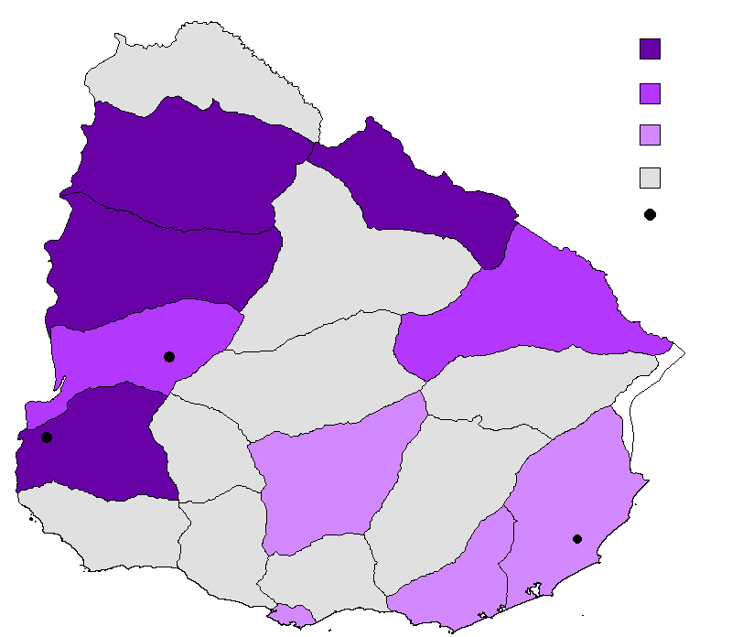
DISTRIBUCIÓN GEOGRÁFICA DE LOS NIVELES DE OBJECIÓN DE CONCIENCIA
NIVEL ALTO (>60%)
NIVEL MEDIO (30 a 60%)
NIVEL BAJO (<30%)
SALTO
DEPARTAMENTOS NO MONITOREADOS
RIVERA
LOCALIDADES CON 100% OC
PAYSANDÚ
CERRO LARGO
RÍO
NEGRO
Mercedes
Young
SORIANO
FLORIDA
ROCHA
Castillos
MONTEVIDEO
MALDONADO

Slide 3
PRINCIPALES BARRERAS EN IMPLEMENTACIÓN DE SERVICIOS
PRIMER CONTACTO CON SERVICIOS
TRASLADOS A OTRAS LOCALIDADES Y DEPARTAMENTOS
FUGA DE USUARIAS
OBJECIÓN DE CONCIENCIA + FALTA DE RECURSOS HUMANOS
CIRCUITO CLANDESTINO DE ABORTO
USUARIAS
OBSTRUCCIÓN Y RETRASOS EN REFERENCIA DE USUARIAS
FUGA DE USUARIAS
La sostenibilidad de servicios de aborto, especialmente en lugares con alta objeción de conciencia, resulta difícil.

Slide 4
OBJECIÓN DE CONCIENCIA, DERECHOS DE LAS MUJERES Y ACCESO A LA INFORMACIÓN
Mujeres y sociedad civil organizada
Obstáculos para el monitoreo social
Desconocimiento de leyes/normas
Objetores
Lugares de influencia
Mandato social
Confidencialidad
NECESIDAD DE DIFUSIÓN DE INFORMACIÓN

